Slide 1

Notes:
Kapak

Slide 2
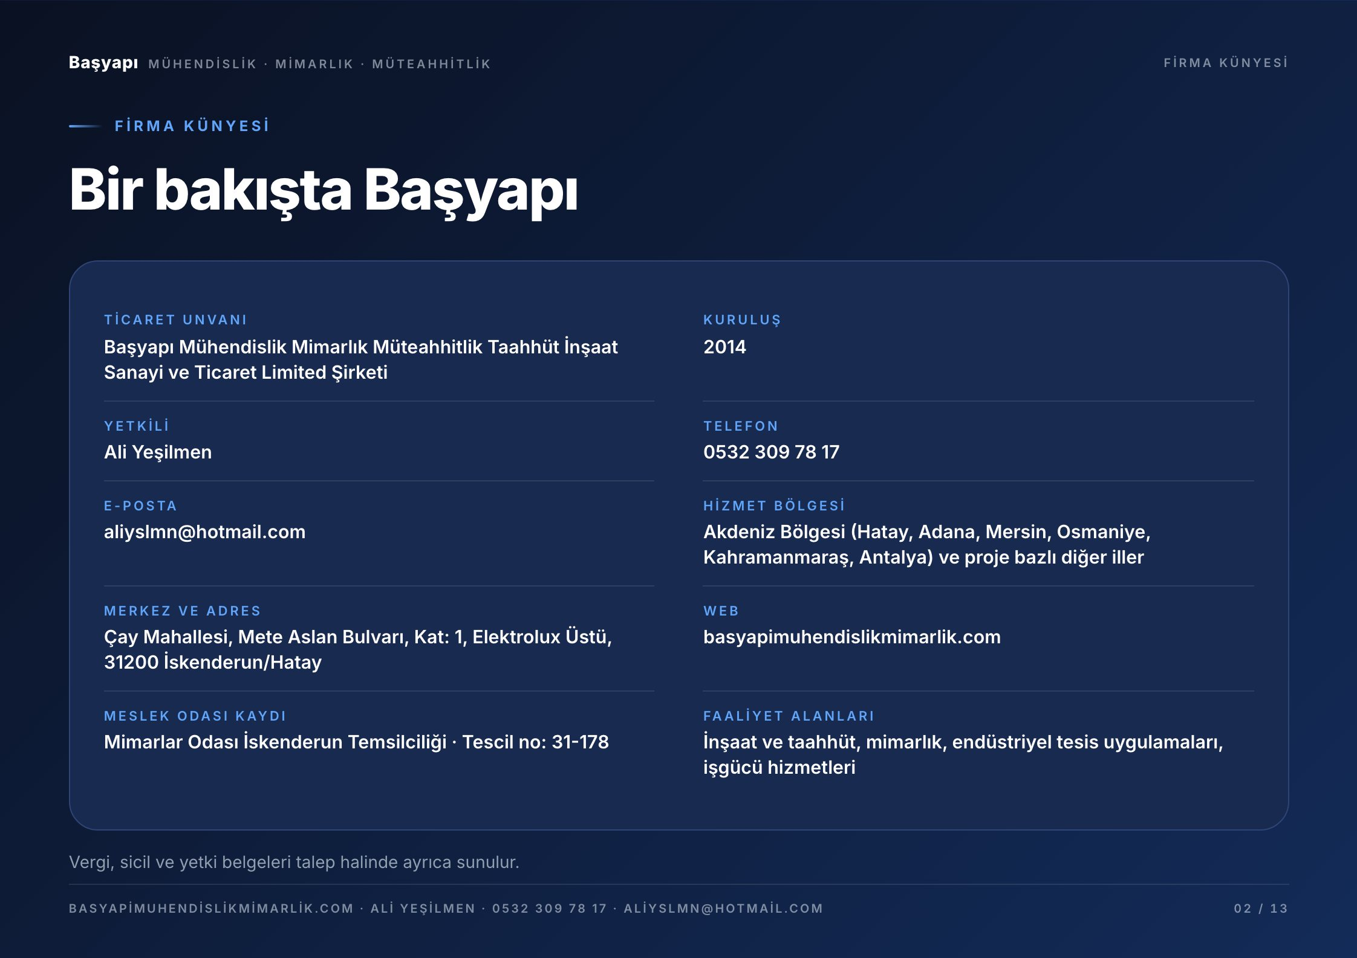
Notes:
Firma Künyesi

Slide 3
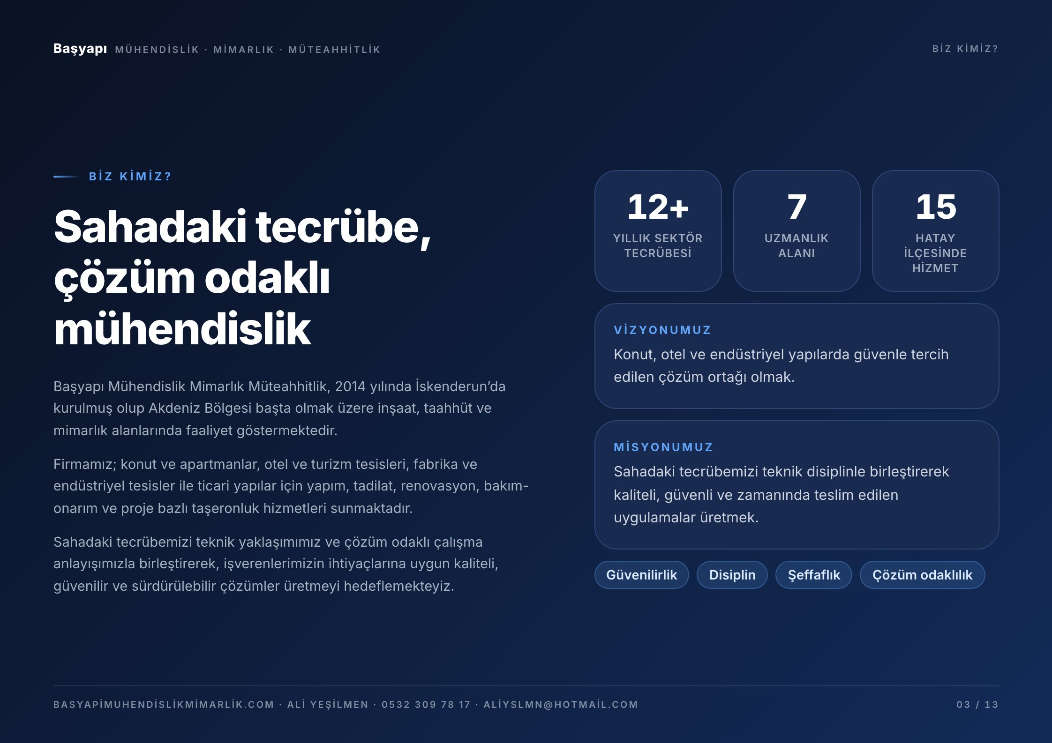
Notes:
Biz Kimiz?

Slide 4
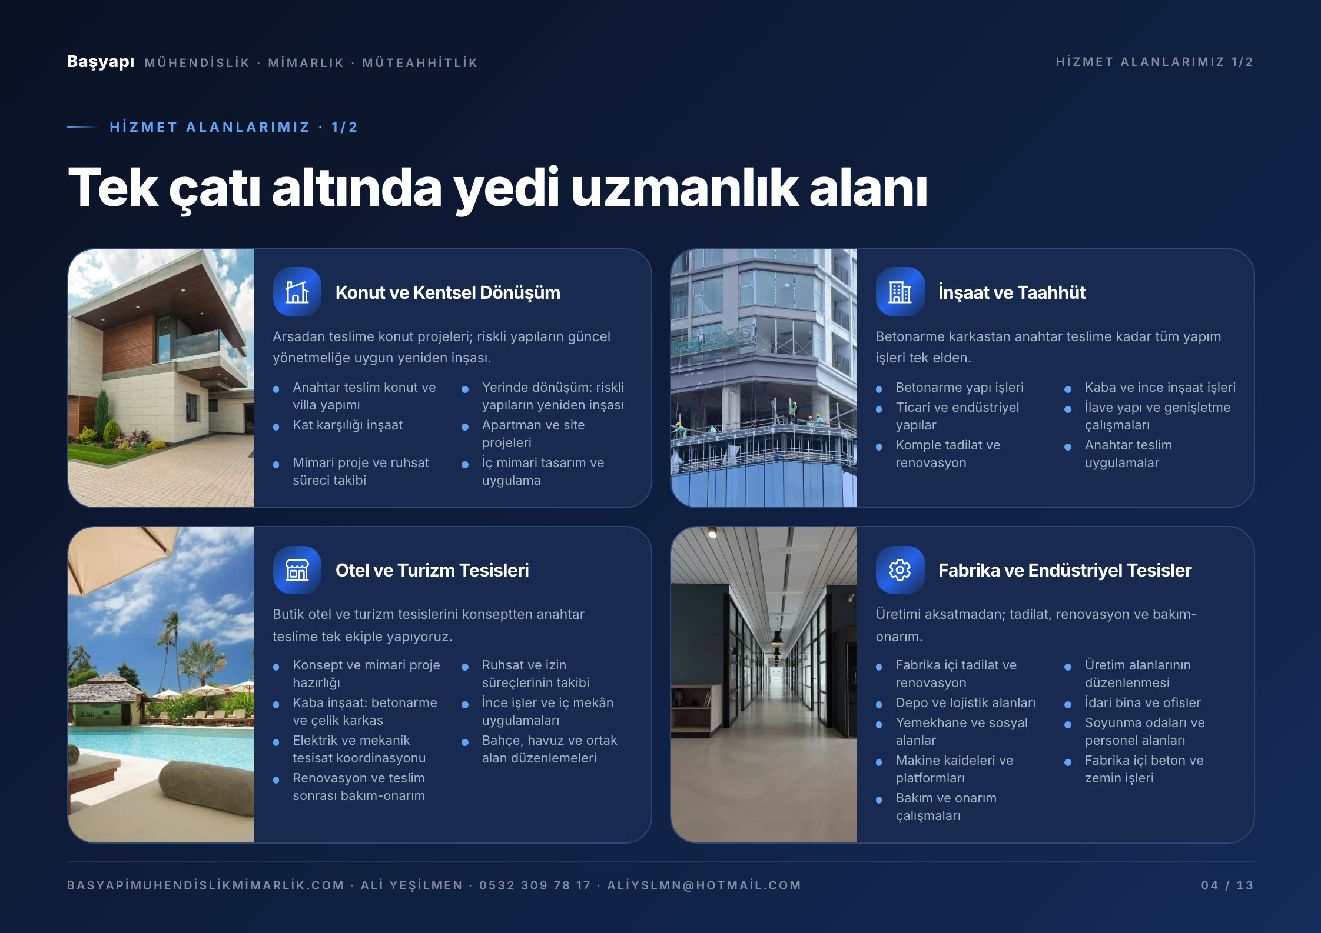
Notes:
Hizmet Alanlarımız 1/2

Slide 5
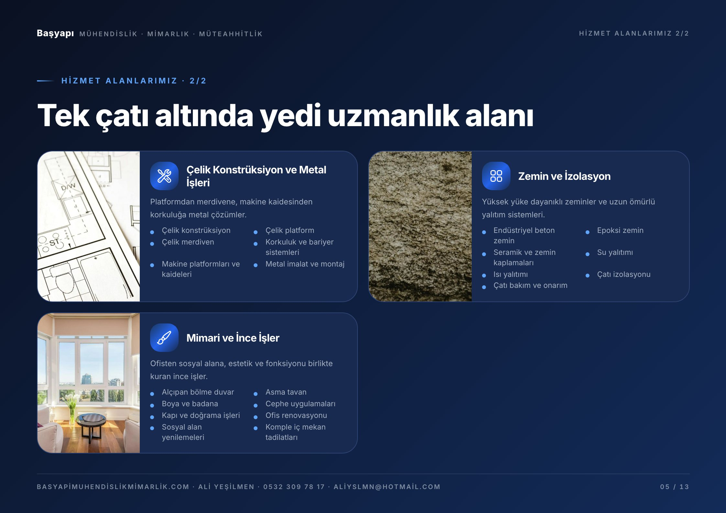
Notes:
Hizmet Alanlarımız 2/2

Slide 6
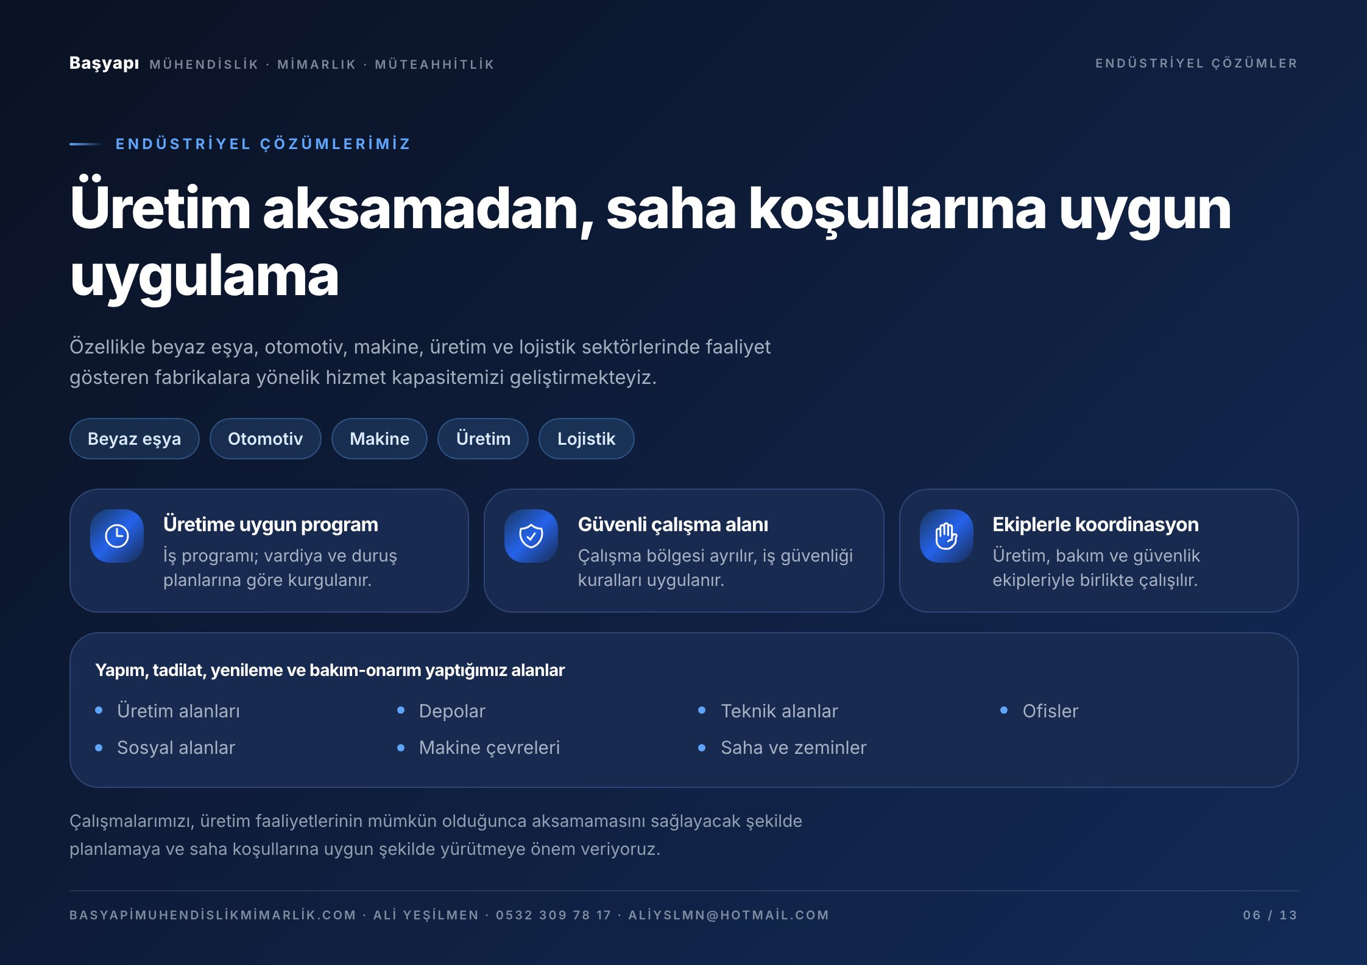
Notes:
Endüstriyel Çözümler

Slide 7
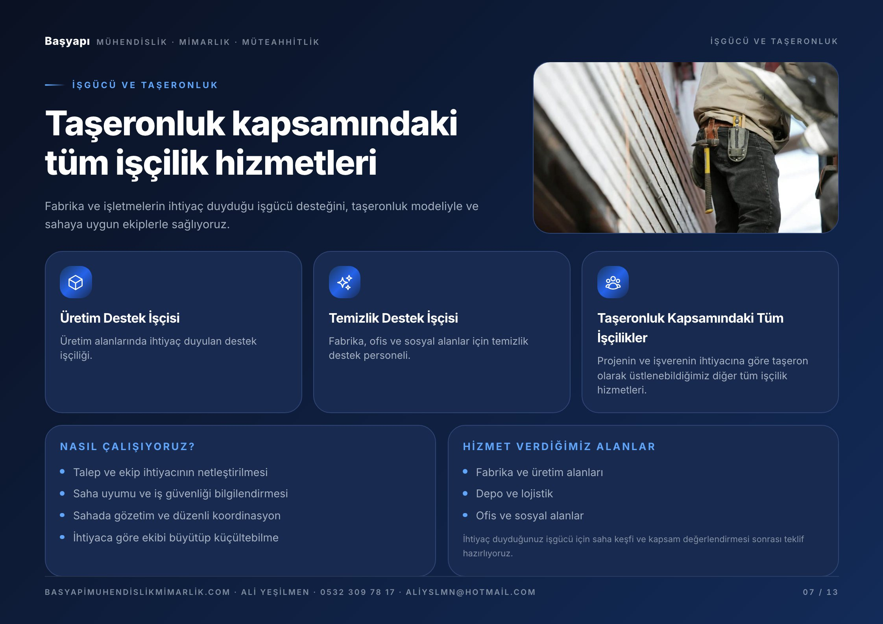
Notes:
İşgücü ve Taşeronluk

Slide 8
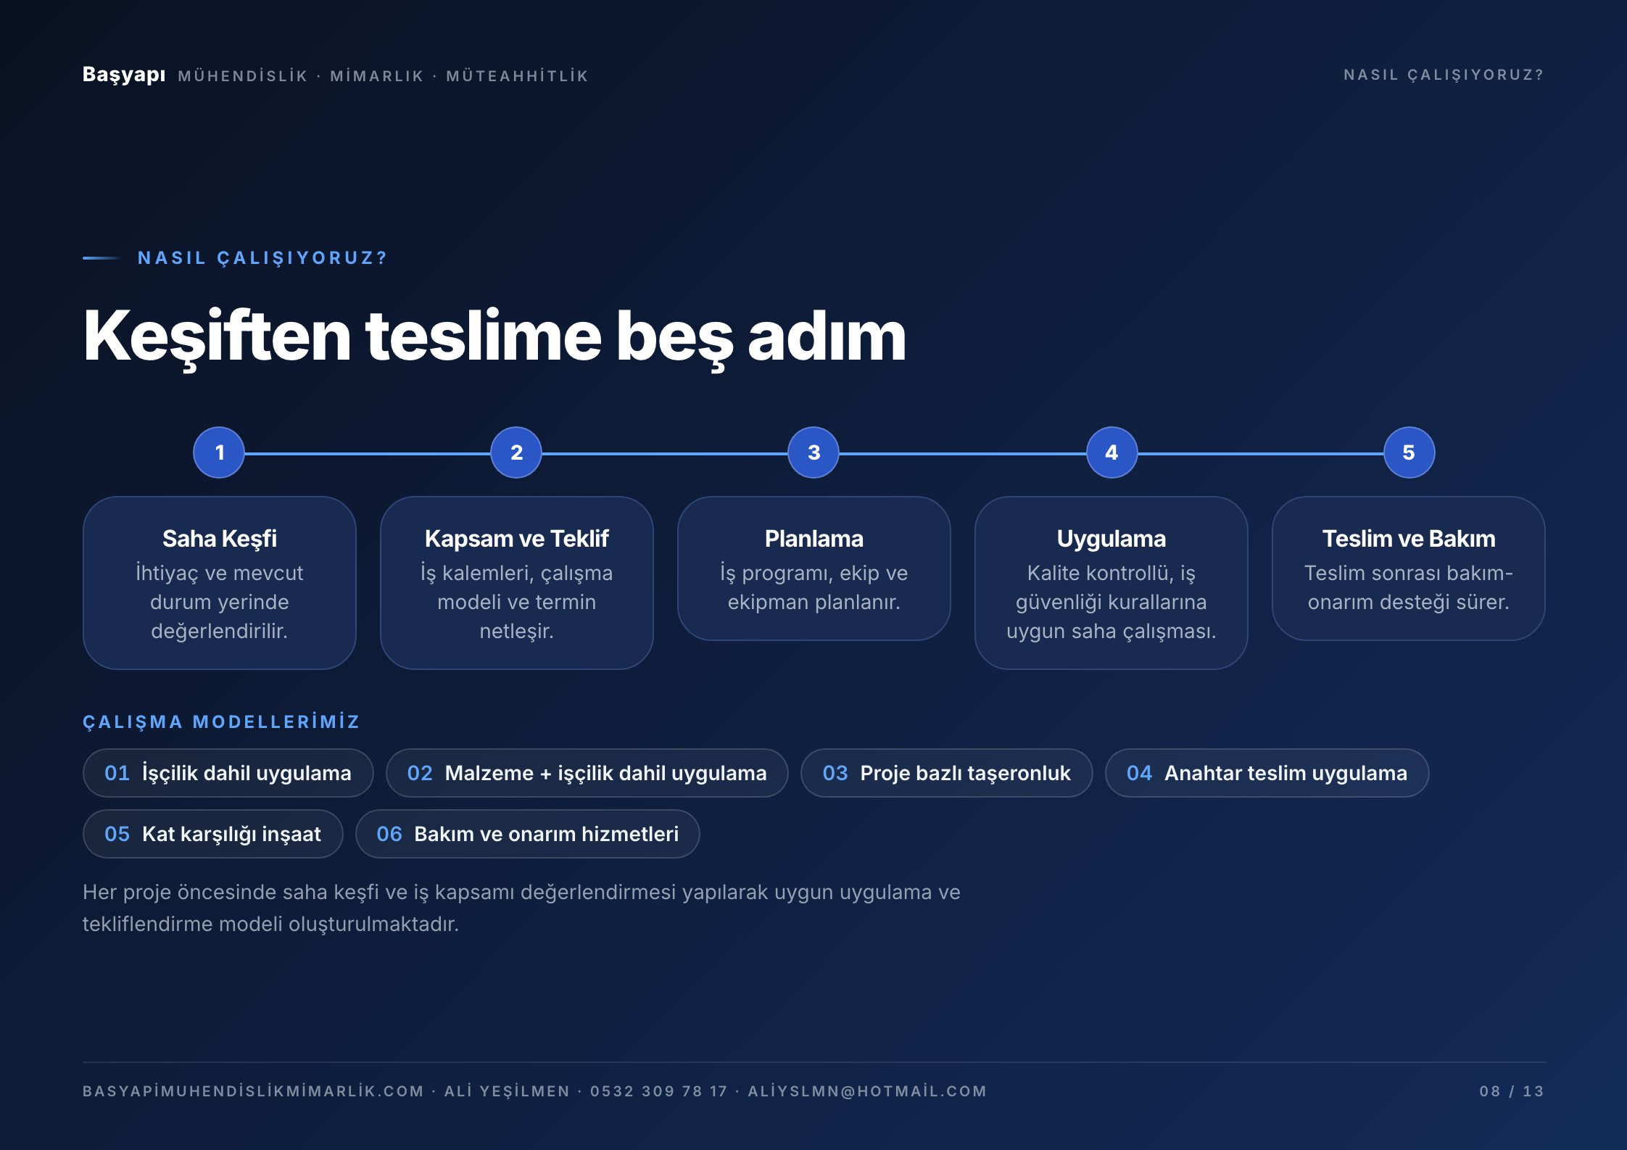
Notes:
Nasıl Çalışıyoruz?

Slide 9
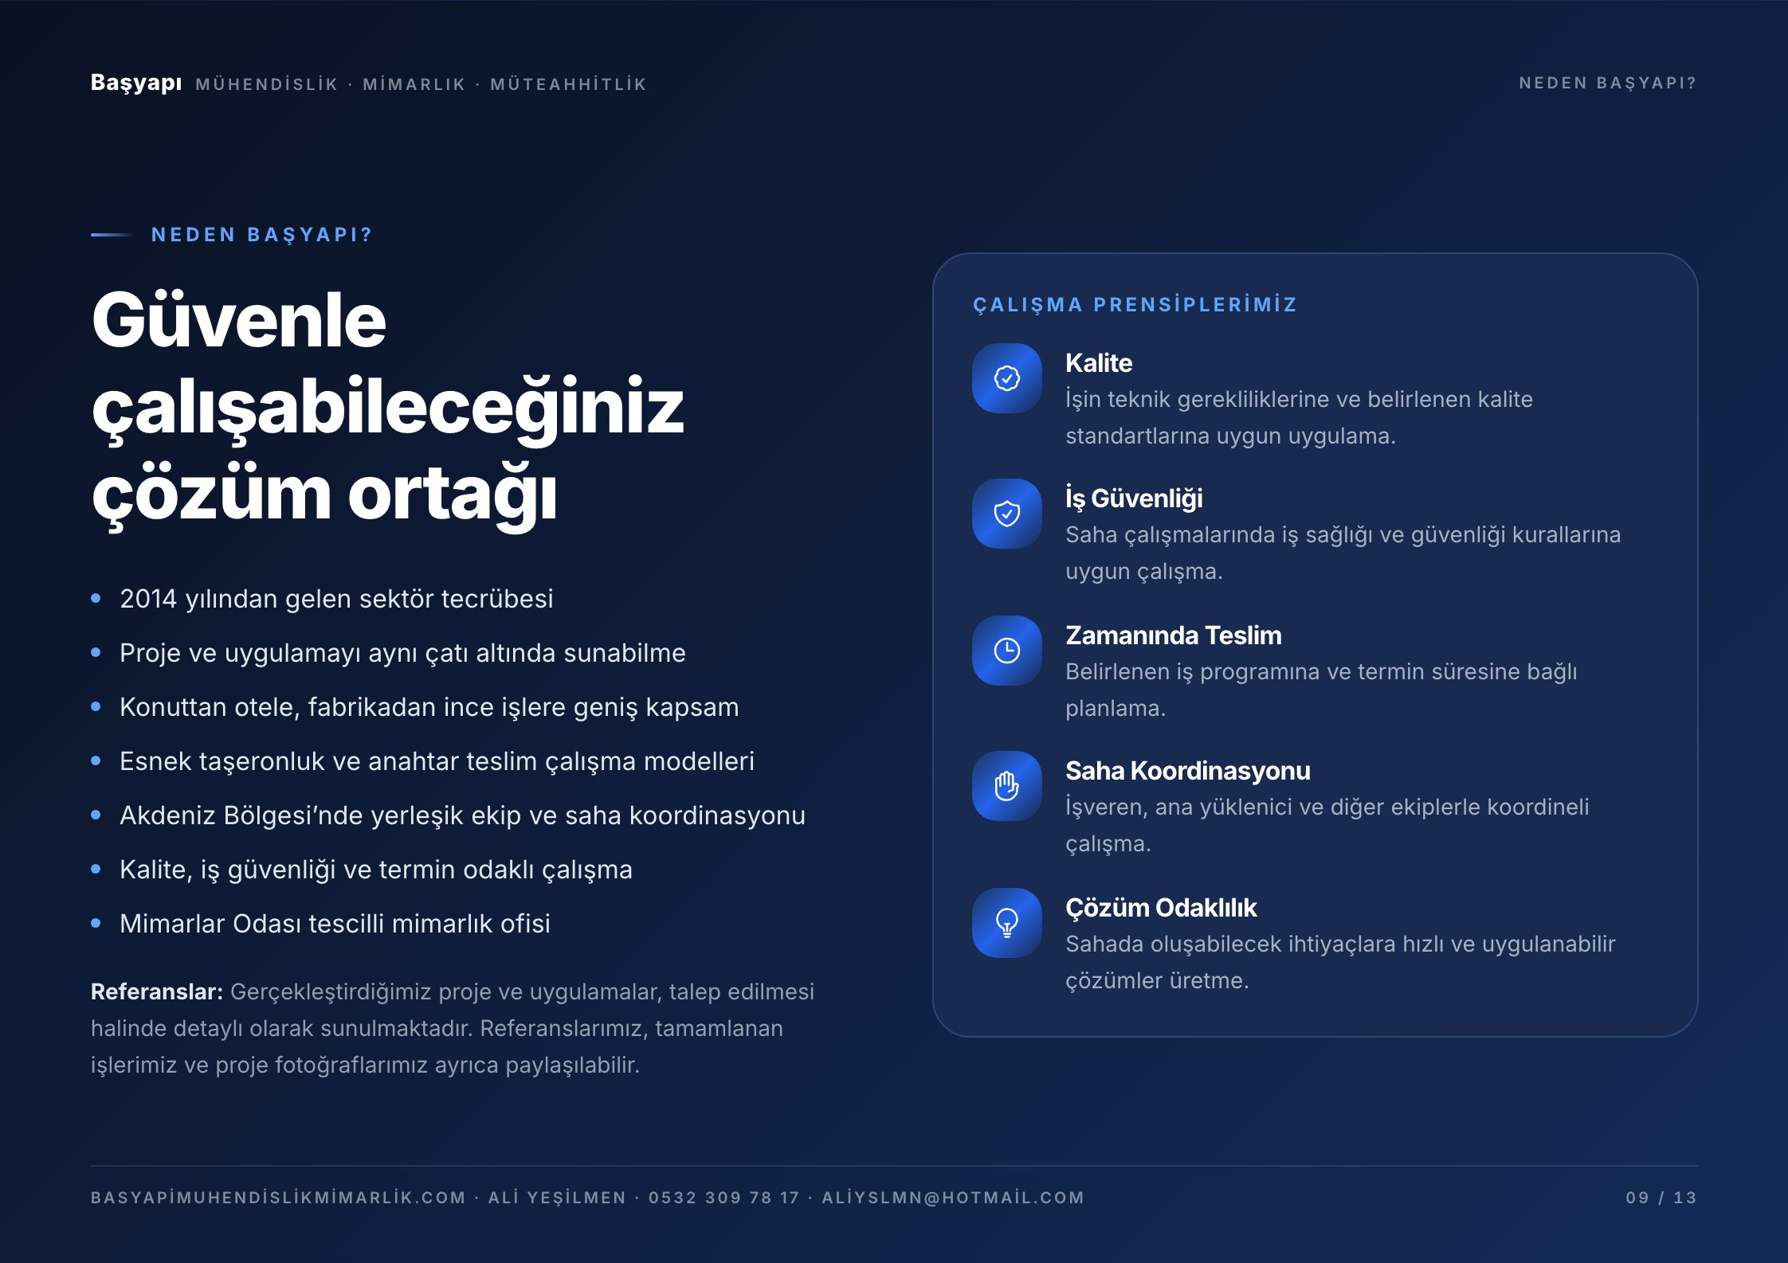
Notes:
Neden Başyapı?

Slide 10
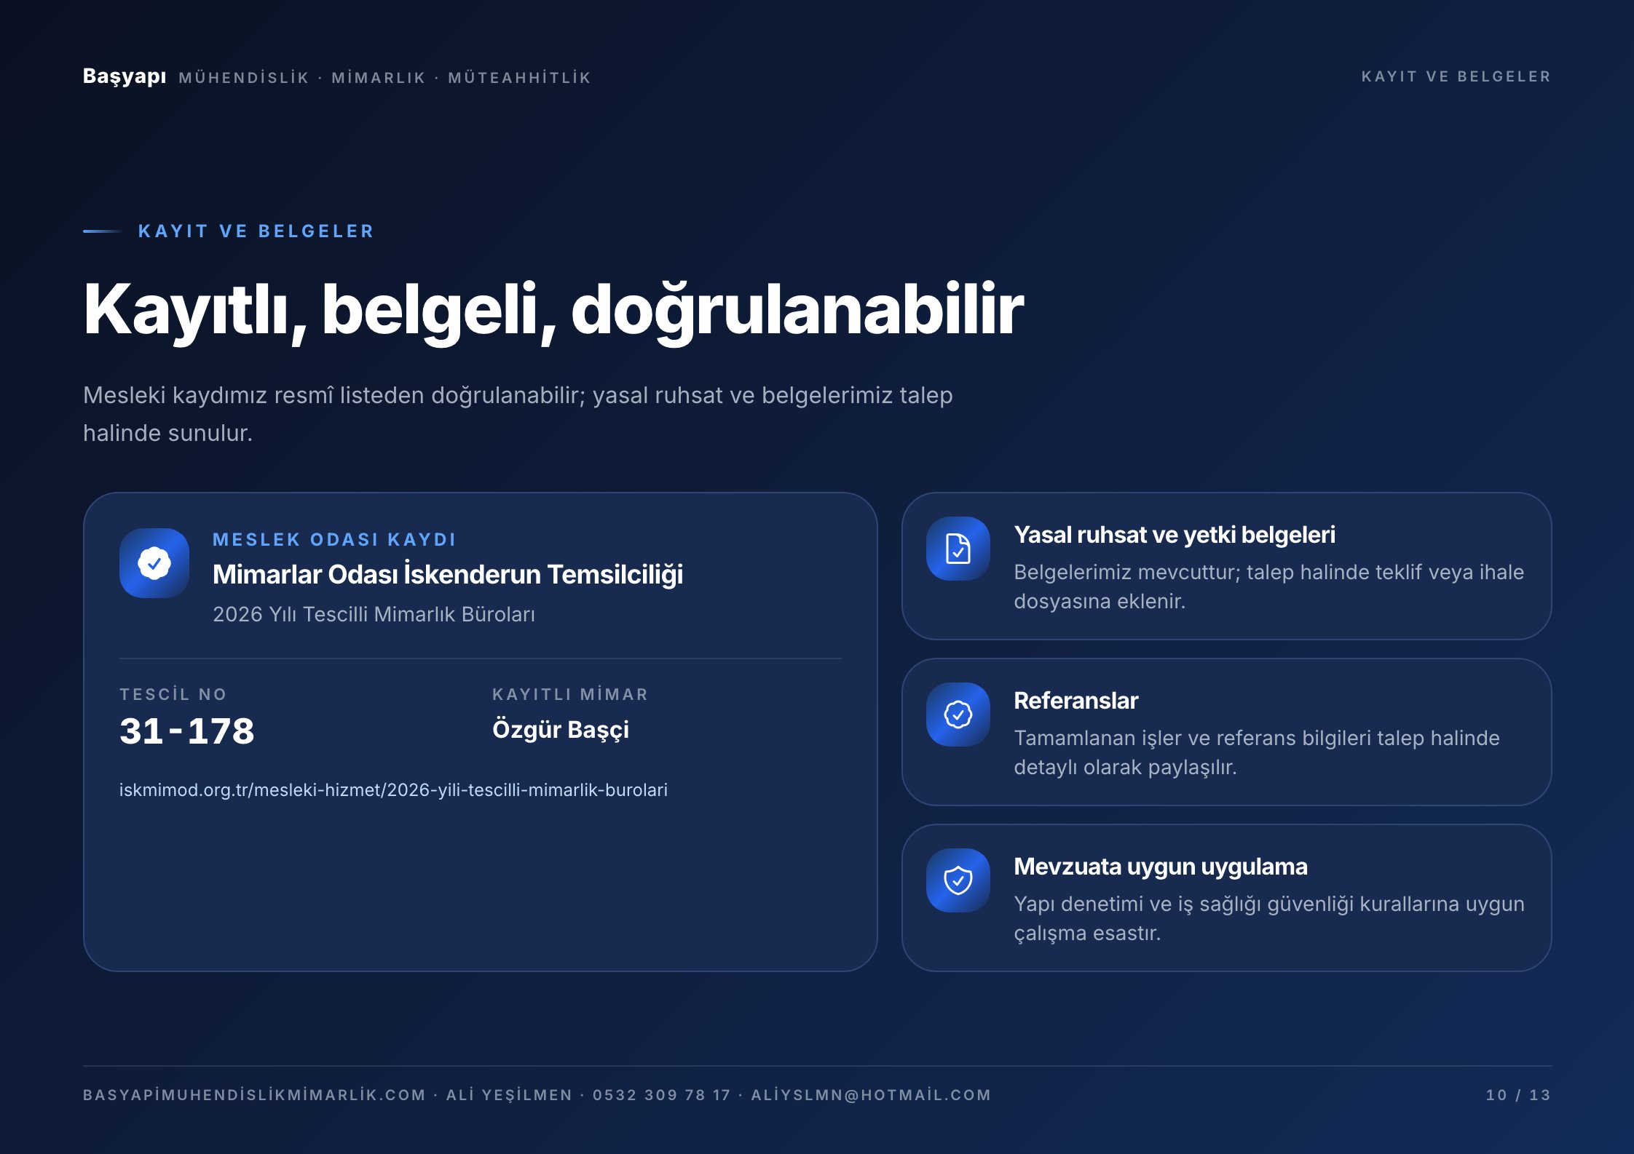
Notes:
Kayıt ve Belgeler

Slide 11
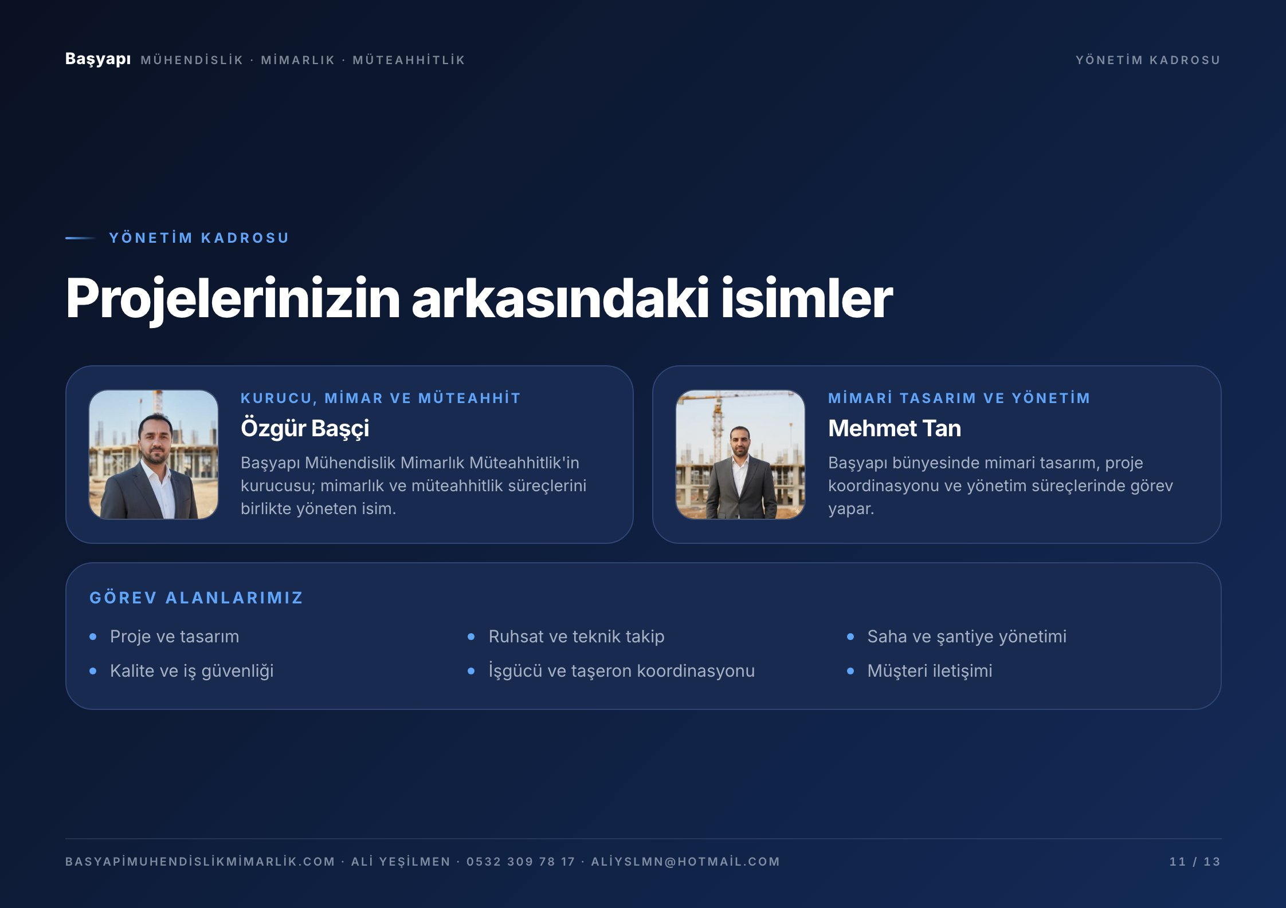
Notes:
Yönetim Kadrosu

Slide 12
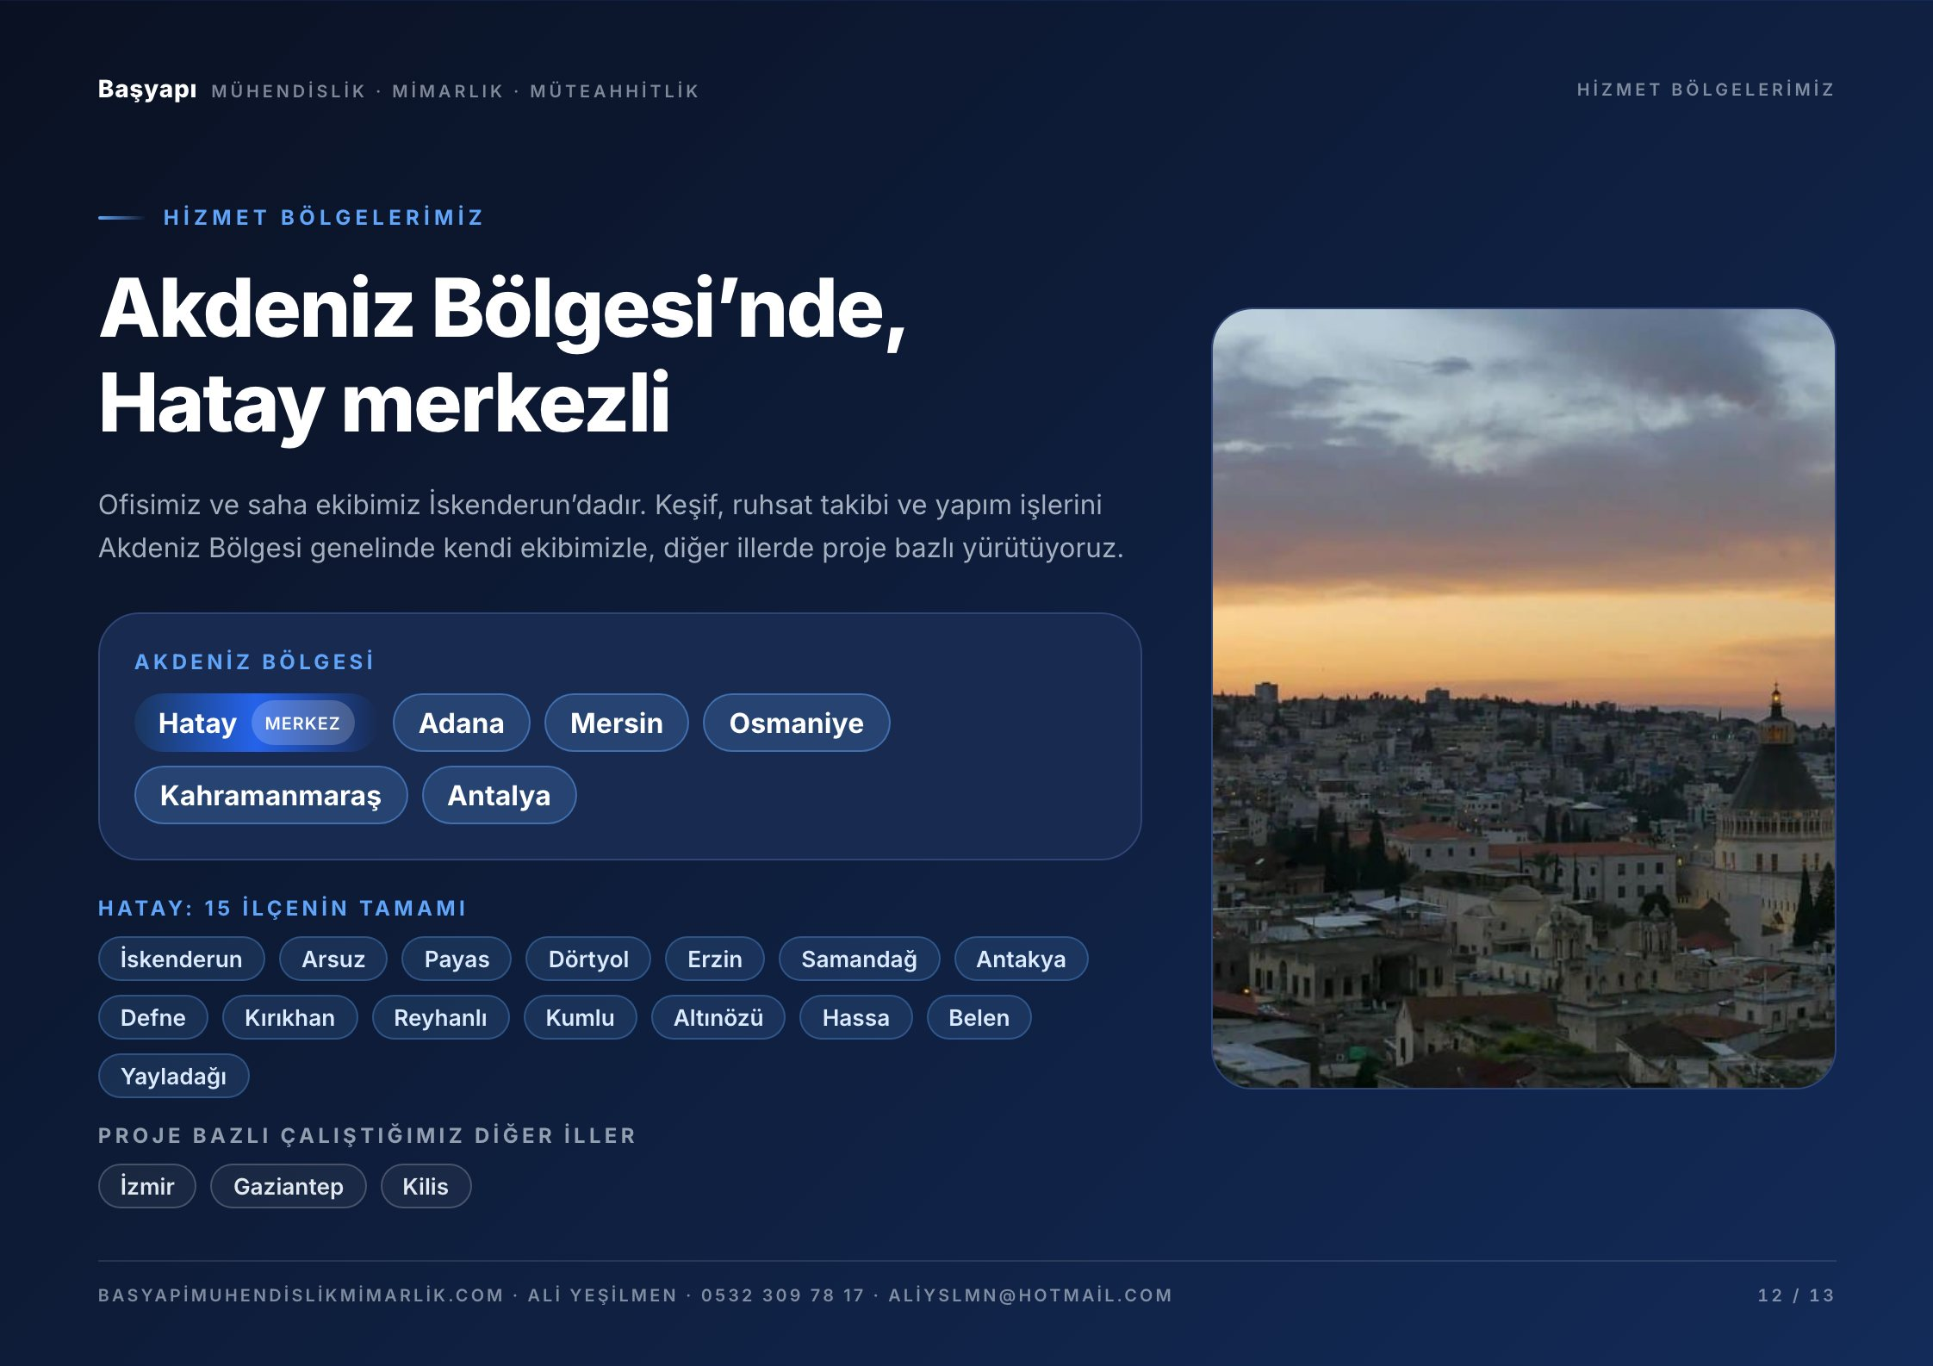
Notes:
Hizmet Bölgelerimiz

Slide 13
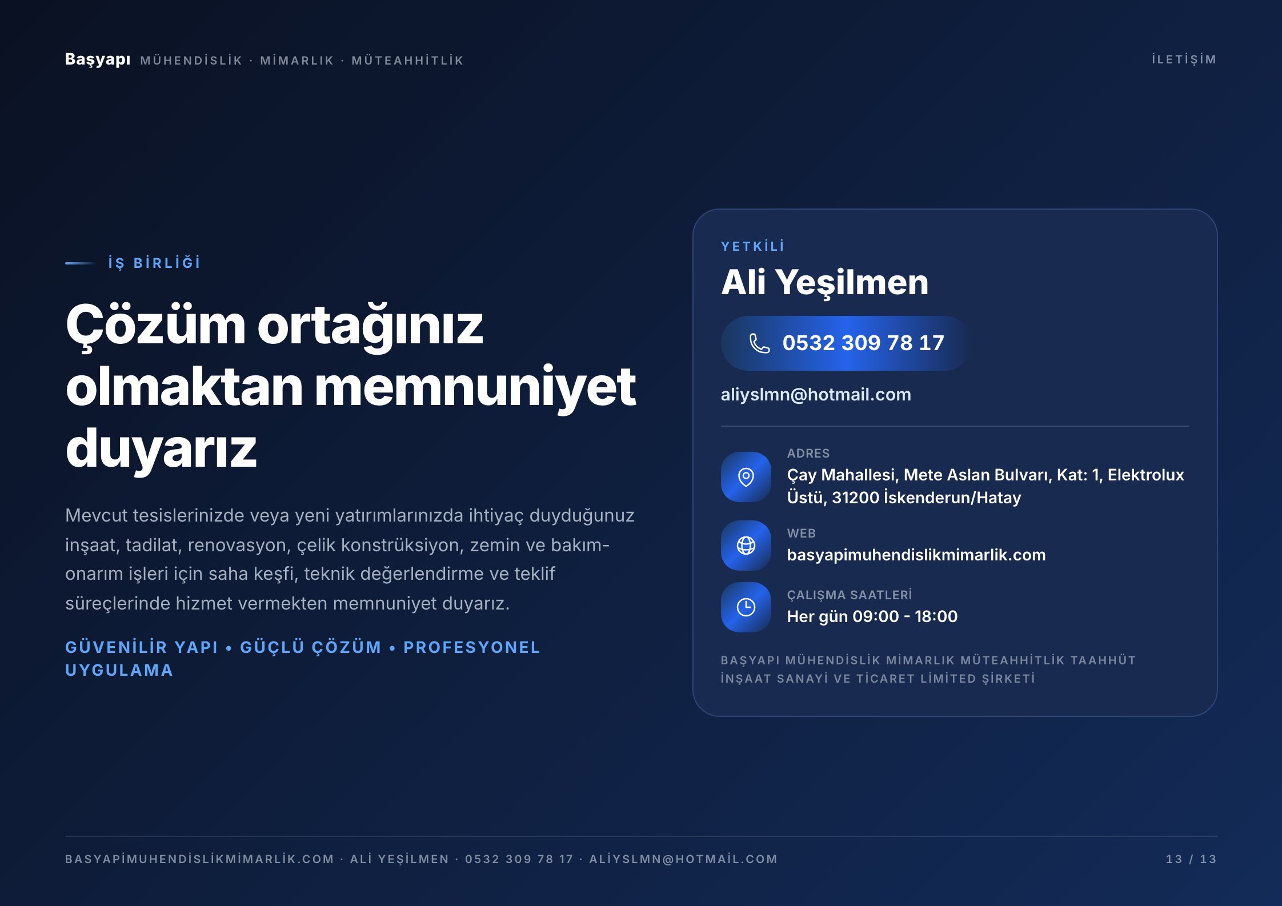
Notes:
İletişim

